Slide 1
HỌC PHẦN
TRIẾT HỌC MÁC - LÊNIN
CHỦ NGHĨA DUY VẬT BIỆN CHỨNG
VẬT CHẤT VÀ Ý THỨC
(Slide này có thể được sử dụng cho quá trình tự học của sinh viên)

Slide 2
Chương 2
CHỦ NGHĨA DUY VẬT BIỆN CHỨNG
2.1. VẬT CHẤT VÀ Ý THỨC
2.2. PHÉP BIỆN CHỨNG DUY VẬT
2.3. LÝ LUẬN NHẬN THỨC
Notes:
TS. Tạ Thị Vân Hà

Slide 3
2.1. VẬT CHẤT VÀ Ý THỨC
2.1.1. Vật chất và các phương thức tồn tại của vật chất
2.1.2. Nguồn gốc, bản chất và kết cấu của ý thức
2.1.3. Mối quan hệ giữa vật chất và ý thức

Slide 4


2.1.1. Vật chất và các phương thức tồn tại của vật chất

Slide 5
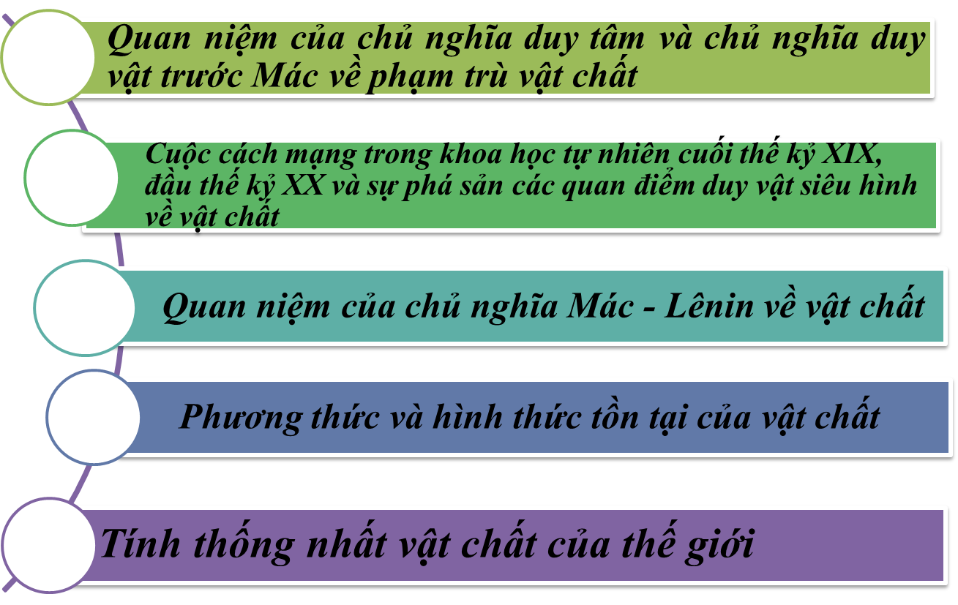
2.1.1. VẬT CHẤT VÀ CÁC PHƯƠNG THỨC TỒN TẠI CỦA VẬT CHẤT
a
b
c
d
e

Slide 6
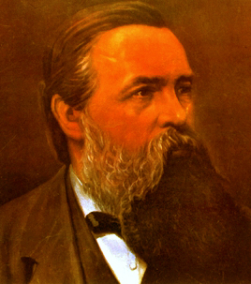
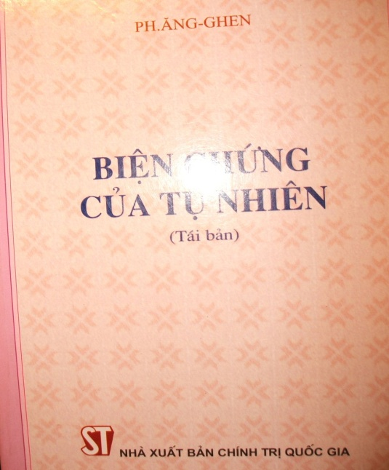
d. Phương thức và hình thức tồn tại của vật chất
* VẬN ĐỘNG
Quan điểm duy vật biện chứng về vận động
- Vận động là mọi sự biến đổi nói chung.
“Vận động hiểu theo nghĩa chung nhất (….) bao gồm tất cả mọi sự thay đổi và mọi quá trình diễn ra trong vũ trụ, kể từ sự thay đổi vị trí đơn giản cho đến tư duy".
C.Mác và Ph. Ăngghen Toàn tập
NXB Chính trị Quốc gia
Hà Nội, 2004, T20, tr 519

Slide 7
Quan điểm duy vật biện chứng về vận động
“Vận động là thuộc tính cố hữu của vật chất”, “là phương thức tồn tại của vật chất”.
Vận động của vật chất là sự tự thân vận động.
Vận động của vật chất không tự sinh ra, cũng không tự mất đi.

Slide 8





Các hình thức vận động cơ bản của vật chất
Vận động
Xã hội
Vận động
Sinh học
Vận động
Hóa học
Vận động
Vật lý
Vận động
cơ giới

Slide 9
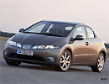



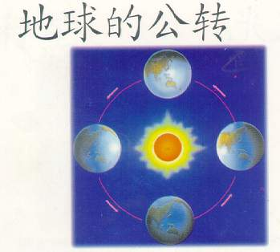
Vận động cơ giới
Chuyển dịch vị trí của vật thể trong không gian

Slide 10



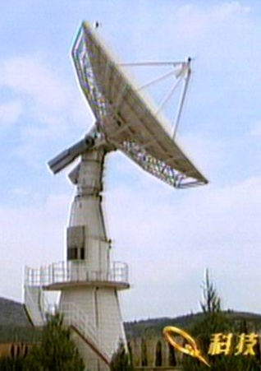

Vận động vật lý
Các quá trình biến đổi của
nhiệt, điện, trường, hạt cơ bản...

Slide 11
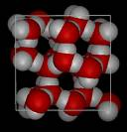
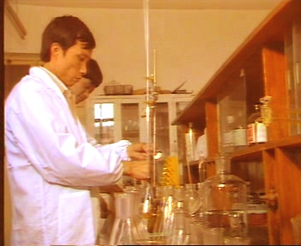
Vận động hoá học
Sự biến đổi của các chất vô cơ, hữu cơ ...
NaOH + HCl = NaCl + H₂O
Fe + H₂SO₄ = FeSO₄ + H₂

Slide 12


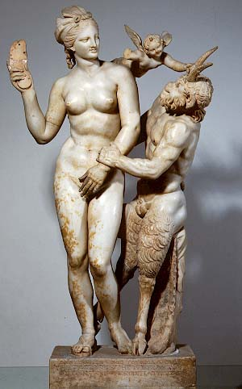
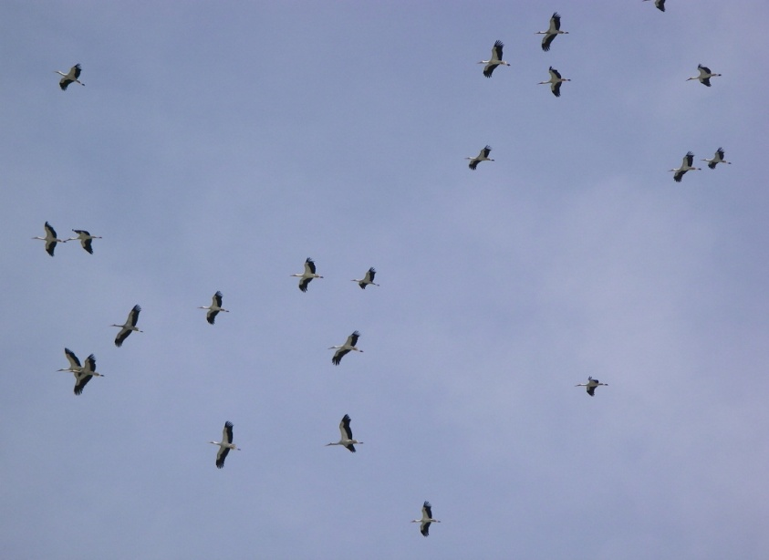


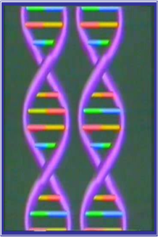
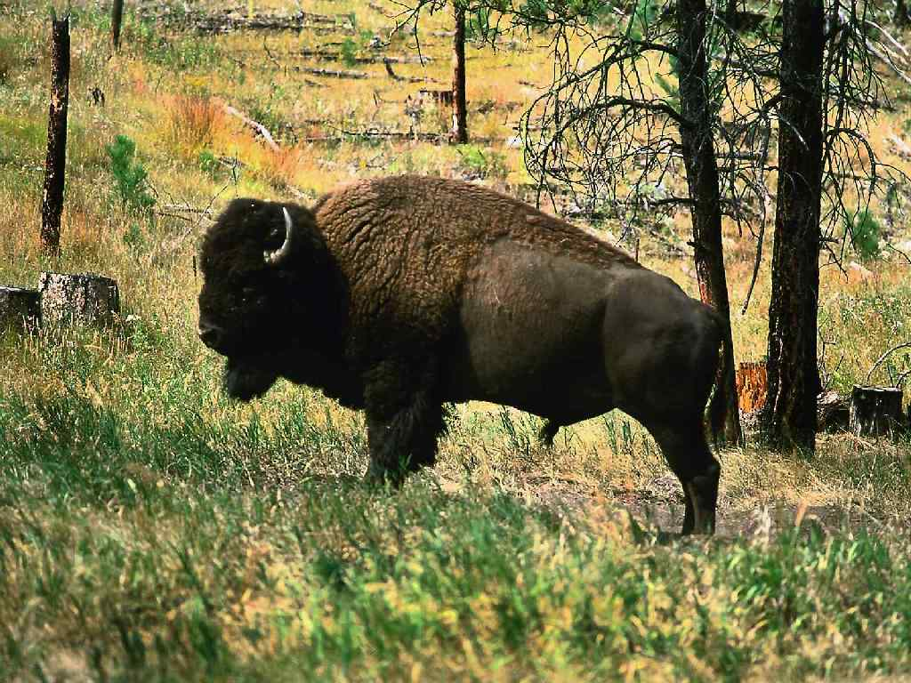
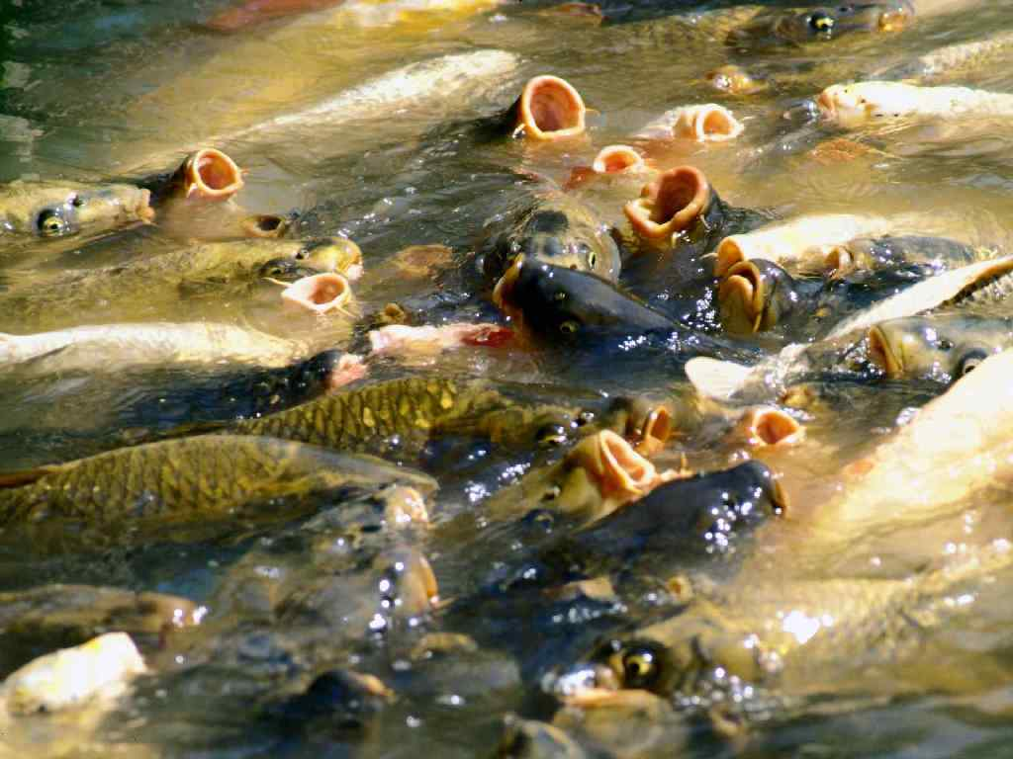
Vận động sinh học

Slide 13
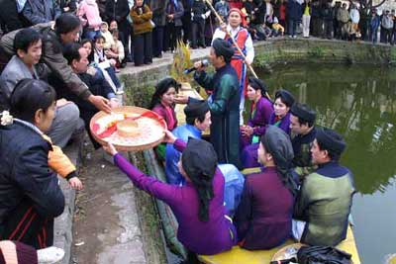



Vận động xã hội
Sự biến đổi của các quan hệ kinh tế,
chính trị, văn hóa...

Slide 14


Vận động và đứng im
Đứng im là sự vận động ở trạng thái cân bằng tạm thời. Vận động là tuyệt đối, đứng im là tương đối.

Slide 15
Mối quan hệ giữa vận động và đứng im
Vận
động
Tuyệt đối
Vật chất vô cùng
Vô tận
Vĩnh viễn
Chỉ xảy ra trong 1 quan hệ nhất định chứ
không phải mọi quan hệ cùng 1 lúc.
Tương
đối
Đứng
im
Chỉ xảy ra với 1 hình thức vận động chứ
không phải với mọi hình thức vận động.
Chỉ biểu hiện khi sự vật còn là nó chưa
biến đổi thành cái khác.
Tạm
thời
Vận động cá biệt có xu hướng hình thành sự vật
Vận động nói chung có xu hướng làm sự vật không
ngừng biến đổi.

Slide 16
* KHÔNG GIAN, THỜI GIAN
Không gian và thời gian là những hình thức tồn tại của vật chất.
Không gian biểu thị vị trí, kết cấu, kích thước, quảng tính của vật thể.
Quan điểm duy vật biện chứng khẳng định
Thời gian biểu thị trình tự xuất hiện, mức độ lâu mau trong sự biến đổi của vật thể.
V.I.Lênin:
“Thế giới không có gì ngoài vật chất đang vận động và vật chất đang vận động không thể ở đâu ngoài không gian và thời gian”.

Slide 17
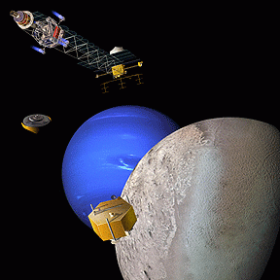

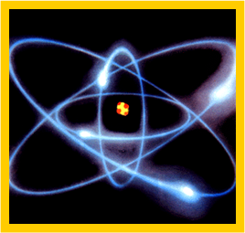
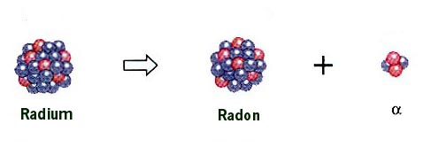
Không gian và thời gian
của tồn tại vật chất
Ph. Ănghen: “Các hình thức cơ bản của mọi tồn tại là không gian và thời gian; tồn tại ngoài thời gian thì cũng hết sức vô lý như tồn tại ngoài không gian”

Slide 18
Không gian, thời gian có những tính chất sau:
Tính khách quan: Không gian và thời gian là thuộc tính của vật chất, gắn liền với nhau và gắn liền với vật chất. Vật chất tồn tại khách quan nên không gian, thời gian cũng tồn tại khách quan.
Tính chiều kích:
Không gian có 3 chiều thuận nghịch: dài, rộng, cao.
Thời gian chỉ có 1 chiều không thuận nghịch: từ quá khứ tới tương lai.
Tính vĩnh cửu và vô tận: Không gian, thời gian không có tận cùng về mọi phía: trước - sau; phải - trái; trên - dưới; quá khứ - tương lai.

Slide 19


1.5. Tính thống nhất vật chất của thế giới
Chỉ có một thế giới duy nhất là thế giới vật chất, có trước, quyết định ý thức con người
Thế giới thống nhất ở tính vật chất của nó
Thế giới vật chất tồn tại vĩnh viễn, không tự nhiên sinh ra, không mất đi.
Mọi tồn tại của thế giới vật chất đều là những dạng cụ thể của vật chất, nên chúng có mối liên hệ qua lại, tác động qua lại lẫn nhau.

Slide 20


Slide 21
Tài liệu tham khảo:
Giáo trình Triết học Mác-Lênin, dùng cho sinh viên đại học hệ không chuyên lý luận chính trị. Nhà xuất bản Chính trị quốc gia sự thật, 2021.
Giáo trình Triết học Mác-Lênin, dùng cho sinh viên đại học hệ chuyên lý luận chính trị. Nhà xuất bản Chính trị quốc gia sự thật, 2021.
Giáo trình Triết học Mác-Lênin. Nhà xuất bản Chính trị quốc gia, 2010.
Tham khảo tài liệu tiếng Anh tại: http://www.marxists.org/xlang/index.htm
Viện Triết học, Viện Hàn lâm khoa học Liên Xô: Lịch sử phép biện chứng (6 tập), Nxb. Chính trị quốc gia, Hà Nội, 1998.

